Slide 1



[긍정 커뮤니케이션]

Slide 2

강의 목차
좋은 소통을 위한 자기 점검
TA를 통한 긍정 소통법

Slide 3
[좋은 소통을 위한 자기 점검]

Slide 4

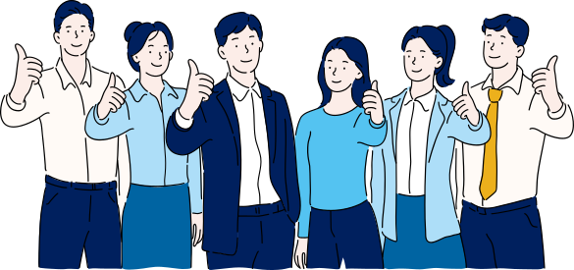
협력적 관계구축의 핵심
좋은 상태를 유지하는 것
좋은 상대가 되어주는 것

Slide 5


나의 상태 점검하기
“좋지 못한 컨디션은 부정적인 사고 / 말 / 행동의 씨앗이 된다”
소통의 적! 소진 증후군
정의: 의욕적으로 일에 몰두 했거나 하나의 목표에 열중했던 사람이 극도의 신체적 / 정신적 피로를 호소하며 무기력 해지는 증상
증상: 수면장애, 우울증, 인지능력 저하, 자기 주도성 상실, 무기력증, 자기혐오 등 심리적 증상 수반 무엇보다 공감능력이 매우 떨어지게 됨

Slide 6


나의 상태 점검하기
아침에 눈뜰 때 첫 느낌, 상쾌함 보다 개운치 못한 기분이 자주 드세요?
기억력이 예전 같지 않고 깜빡깜빡 하세요?
전엔 넘길 수 있던 일이 요즘 짜증이 많이 나고 화가 잘 안 참아지나요?
어디론가 멀리 훌쩍 떠나고 싶은가요?
이전에는 즐거웠던 일들이 무미 건조하고 삶의 행복이
잘 느껴지지 않으신가요?

Slide 7
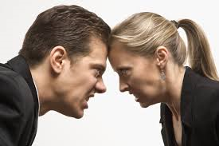
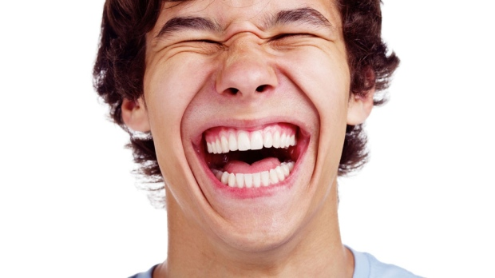
감정 계좌
□ 감정이 수반된 모든 소통은 무의식의 감정계좌에 쌓인다
□ 부정적 감정은 Fight or Flight 상태가 된다
□ 마음은 부정성 편향(negativity bias)의 경향성을 띤다
□ 좋은 감정은 성숙한 방어기제를 사용하면서 증가한다 (승화, 유머, 이타주의)

Slide 8
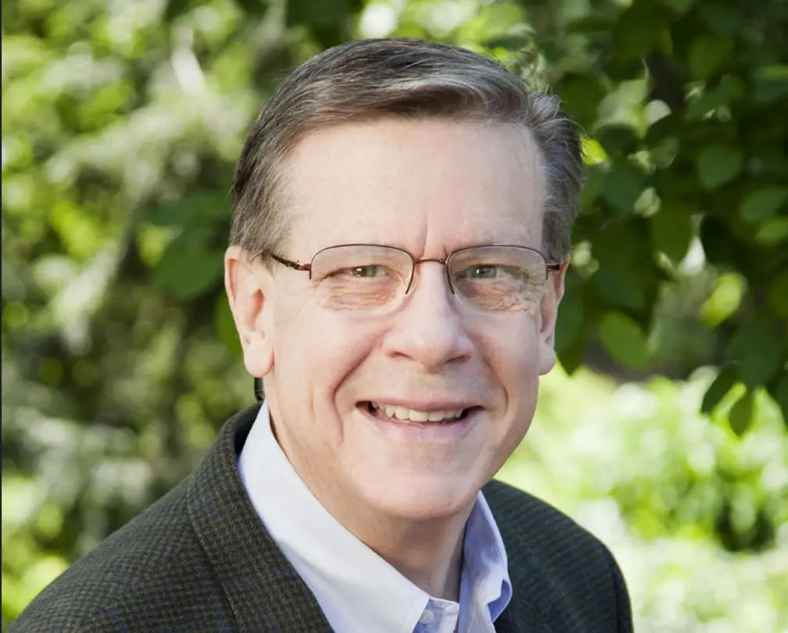
행복의 공식 by Ed Diener
H = L + P - N
Life Satisfaction
Positivity
Negativity

Slide 9
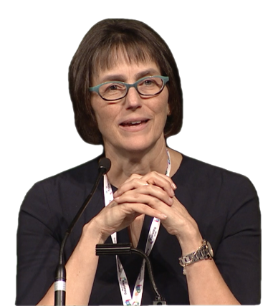
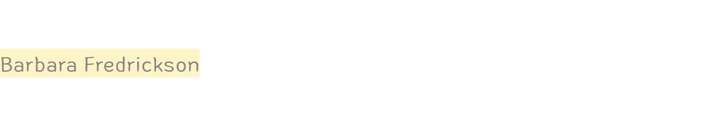
내 마음 필수 긍정 정서 TOP 10
자부심 : 자기 스스로 가치나 능력을 당당히 여기는 마음
재미 : 웃음이 절로 터져 나오면서 느끼는 유쾌하고 즐거운 기분
감화 : 탁월한 영감을 받아 나의 생각과 감정이 바람직하게 변화함
경외 : 어마어마한 규모와 위대함에 놀라고 신기한 느낌
사랑 : 사람들과 친밀함과 상호 돌봄의 모든 순간
기쁨 : 내가 원하는 일이 순조롭게 이뤄졌을 때의 흡족한 느낌
감사 : 내 주변 사람과 환경이 소중하다고 느꺼질 때의 마음
호기심 : 새로운 것, 모르는 것을 알고 싶을 때의 벅차 오르는 마음
평온 : 주변 환경이 차분하여 편안하고 안전한 느낌
희망 : 지금 당장은 힘들지라도 앞으로 긍정적으로 변할 수 있다는 마음

Slide 10
[교류분석을 통한 긍정 소통법]

Slide 11
협력적 관계구축의 핵심
좋은 상태를 유지하는 것
좋은 상대가 되어주는 것

Slide 12
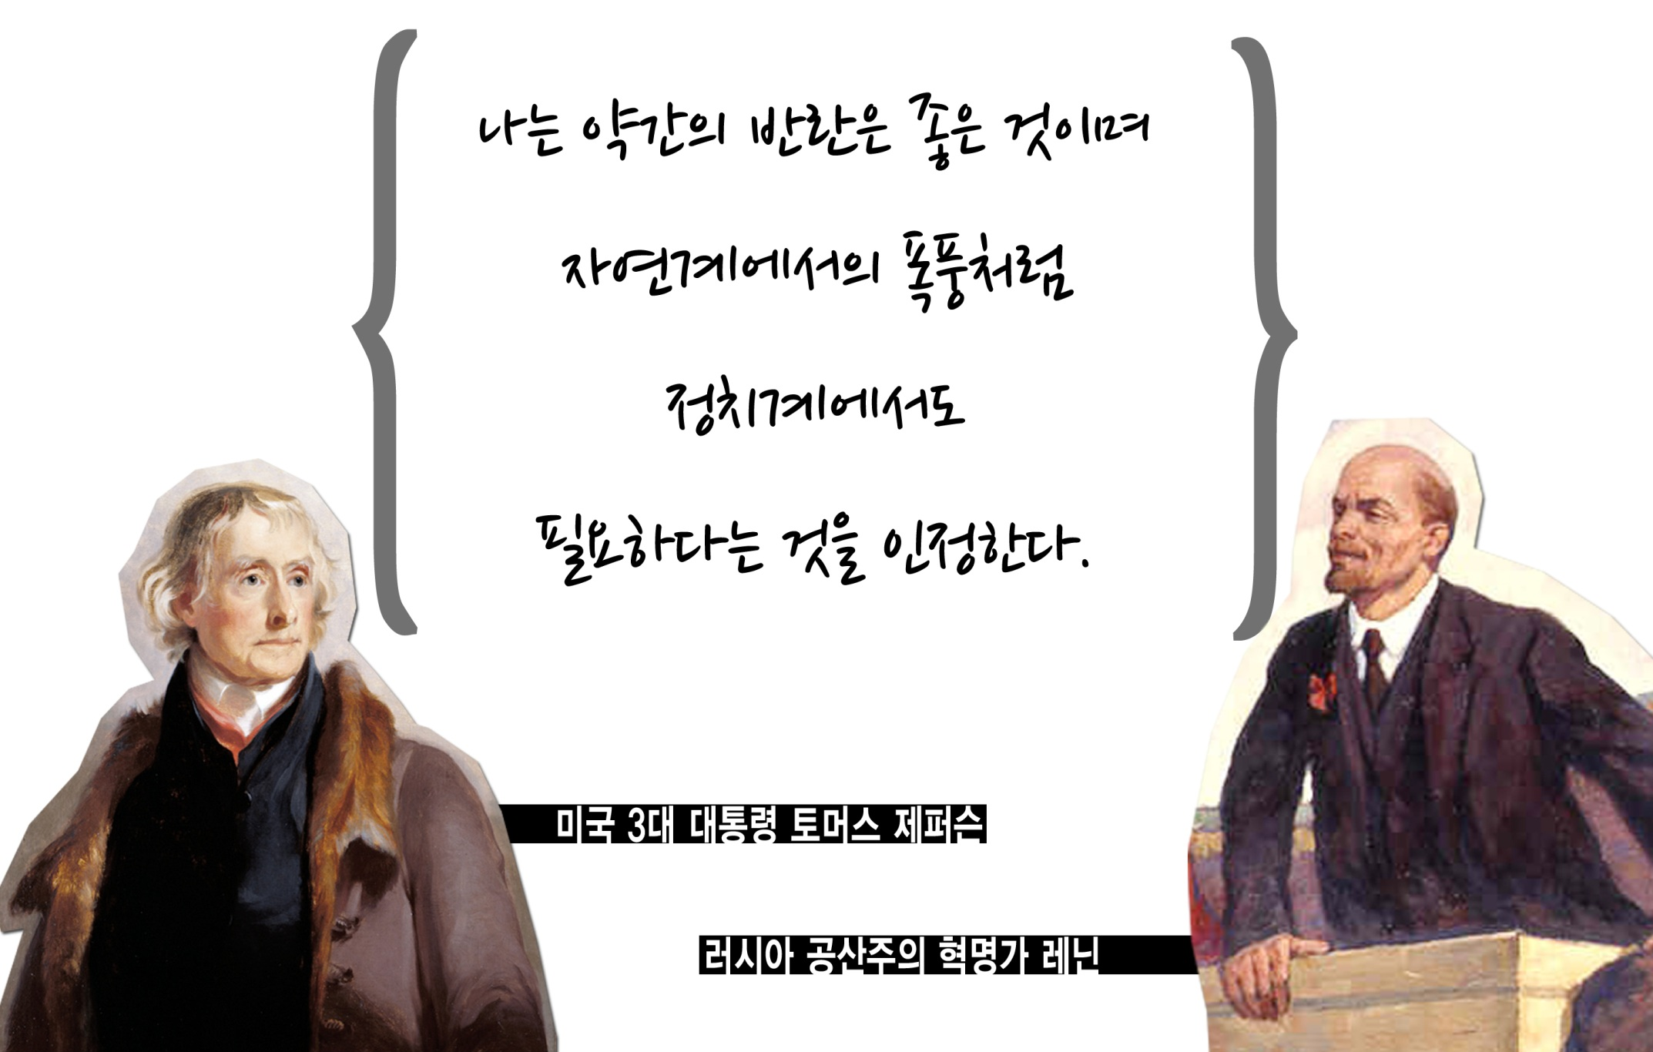
사람들은 좋은 말 보다 “좋은 사람”이 하는 말을 좋아한다
나는 약간의 반란은 좋은 것이며
자연계에서의 폭풍처럼
정치계에서도
필요하다는 것을 인정한다

Slide 13



대화의 정의
자극
반응

Slide 14

긍정적 STROKE
□ Stroke: 서로 주고 받는 모든 말, 표정, 행동, 일, 접촉
□ 누적의 결과로 상대는 Gold Stamp 혹은 Gray Stamp를 얻게 된다
□ 언어적 긍정 스트로크 (칭찬, 관심, 인정, 감사, 배려, 친절의 언어)
□ 비언어적 긍정 스트로크 (미소, 인사, 악수, 봉사, 선물, 경청 등)
□ 스트로크의 타이밍 / 품질 / 양 이 적절해야 긍정적 스트로크가 된다

Slide 15

인간관계 개선의 모델
커뮤니케이션 기술
자기이해
타인이해
원만한 대인 관계

Slide 16
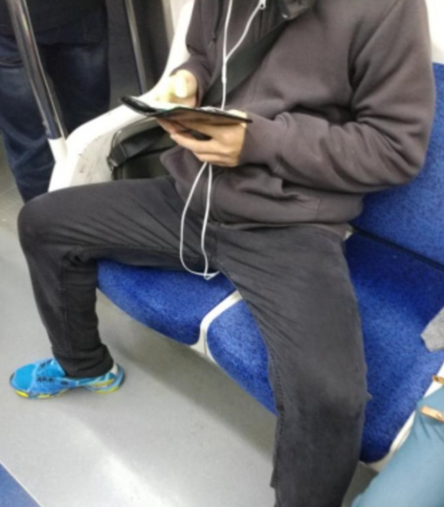
이런 상황이라면 여러분은?
상황 :
빡빡한 지하철에서 정말 경우 없는
쩍벌 남이 앉아 있다.
이 자리에 앉고 싶은데
이때 가장 먼저 떠오르는 생각이나
무심코 내뱉는 말은 무엇인가?

Slide 17
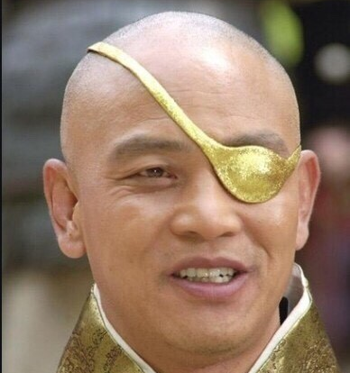
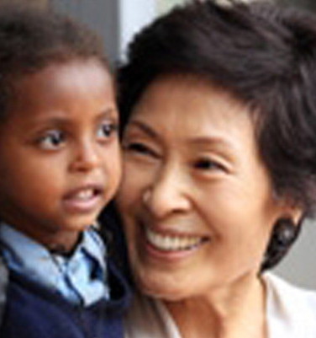
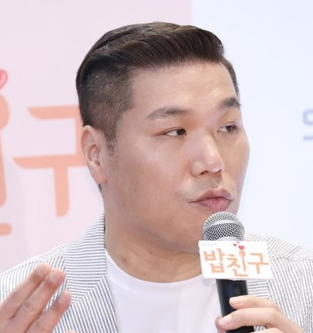
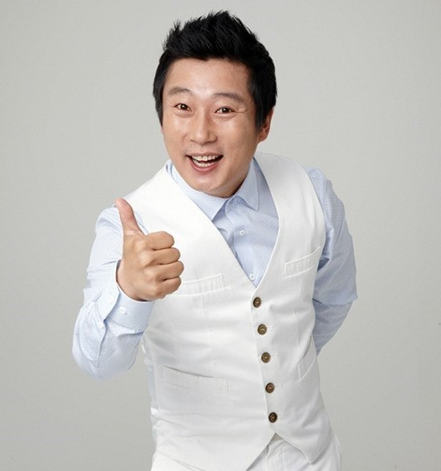
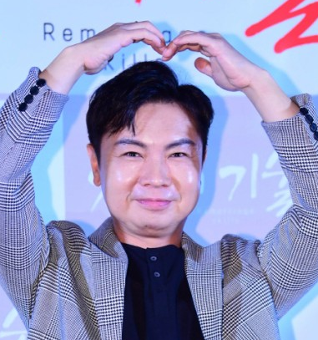
우리 마음 속에는 5명의 자아가 살고 있다
CP(통제적 부모)
NP(양육적 부모)
A(어른)
FC(자유로운 어린이)
AC(순응하는 어린이)

Slide 18
TA진단 하기 전에
성격 진단, 개인의 능력을 측정하는 검사가 아닙니다.
2. 개인의 성격 경향성을 알아보고, 자신과 타인을 이해하며 건강한 가정과 사회생활을
할 수 있도록 도움을 주고자 하는데 그 목적이 있습니다.
3. 정답이 없으므로, 특정 대상이나 상황을 염두 말고 각 문항을 읽은 다음 자신의 일관된
상태를 가장 잘 나타내는 정도를, 솔직하게 별도의 응답지 해당 문항의 빈 칸에 숫자로
씁니다.
4. 자신이 바라는 것을 답하는게 아니라, 현재의 느끼고 행동하는 정도를 표시합니다.

Slide 19
마음 그림표 진단
NO | 내용 | 점수
1 | 어떤 일을 실행할 때 사전에 계획을 잘 세우고 행동에 옮긴다.
2 | 남의 잘못에 대해 그냥 넘어가지 않고 비판을 하거나 충고를 한다.
3 | 밝게 행동하고 유머러스한 말을 하며 장난을 잘 친다.
4 | 타인의 실수에 대하여 너그럽게 행동한다.
5 | 다른 사람들과 논리적으로 차분하게 대화한다.
6 | 어른들이나 윗사람 앞에서 우물쭈물한다.
7 | 대화할 때 상대발의 말을 가로막고 내 생각을 먼저 말한다.
8 | 슬프거나 기분이 울적할 때가 종종 있다.
9 | 상대방의 실수를 지적하고 고치려고 한다.
10 | 기쁘거나 화가 날 때 감추지 않고 바로 표현한다.
11 | 남에게 받기보다는 베푸는 것을 좋아한다.
12 | 어떤 일이든 감정에 치우치지 않고 있는 사실에 근거하여 판단한다.
13 | 다른 사람의 표정을 보고 행동하는 버릇이 있다.
14 | 나보다는 타인의 입장을 먼저 생각한다.
15 | 삐뚤어지거나 잘못된 것이 있으면 즉시 지적한다.
16 | 화려한 색깔의 옷이나 신발 등을 좋아한다.
17 | 다른 사람의 입장을 헤아려 먼저 양보를 잘한다.
18 | 창의적이고 예술적 감각이 뛰어나다.
19 | 나 자신의 생각을 양보하지 않고 끝까지 주장한다.
20 | 미래에 대하여 철저하게 계획하고 행동한다.
21 | 어떤 일을 할 때 적극적으로 나서지 못한다.
22 | 재미있는 말과 행동으로 분위기를 잘 이끌어 간다.
23 | 내 가치관에 입각하여 내 생각을 서슴없이 말한다.
24 | 다른 사람을 헐뜯는 것보다는 칭찬하기를 좋아한다.
25 | 다른 사람의 의견보다는 내 의견을 더 우선적으로 내세운다.
0점 : 아니다
1점 : 그렇다
2점 : 자주 그렇다

Slide 20
마음 그림표 진단
26 | 어떤 행동을 하기 전에 깊이 생각을 한다.
27 | 매사를 긍정적으로 생각하며 즐겁게 지낸다.
28 | 남을 잘 이해하고 배려한다.
29 | 미래의 일에 대해 예측하기를 좋아한다.
30 | 매사에 조심스러우며 소극적으로 행동한다.
31 | 다른 사람을 무시하는 말을 잘한다.
32 | 남보다 부족하고 못 하는 것이 많다고 생각한다.
33 | 신이 날 때는 도가 지나쳐 실수를 할 때도 있다.
34 | 어떤 일이든 시작하면 계획한 대로 차근차근 진행해 나간다.
35 | 다른 사람을 비난하기보다는 수용하고 공감한다.
36 | 꼼꼼하고 계획적이며 계싼적인 사람이라는 소리를 듣는다.
37 | 어떤 일을 추진할 때 과감하게 행동하지 못한다.
38 | 노래를 부르거나 춤추는 것을 좋아한다.
39 | 주어진 일을 정확하고 분명하게 처리한다.
40 | 다른 사람 돌보는 일을 좋아한다.
41 | 싫은 것은 싫다고 분명하게 그 자리에서 말하지 못한다.
42 | '반드시', '당연히' 라는 말을 자주 사용한다.
43 | 다른 사람들에게 스스럼 없이 감정 표현을 잘한다.
44 | '~해', '~하지 않으면 안돼' 라는 표현을 자주 사용한다.
45 | 다른 사람의 단점보다는 장점을 더 잘 본다.
46 | 공부, 일, 업무, 아르바이트 같은 것을 효율적으로 잘 처리한다.
47 | 다른 사람과 비교하면서 열등감에 빠질 때가 많다.
48 | 농담이나 짓궂은 행동을 잘한다.
49 | 나 자신의 감정(느낌)을 억누르거나 무시해 버리는 경우가 많다.
50 | 친구나 나보다 나이가 적은 사람들을 잘 챙긴다.
합계
0점 : 아니다
1점 : 그렇다
2점 : 자주 그렇다

Slide 21


마음 그림표 Egogram
Egogram
사람의 성격 전체를
여러 측면으로 구분해서
어느 부분이 강하고
어느 부분이 약한지
한 눈에 볼 수 있도록
나타내는 그림

Slide 22
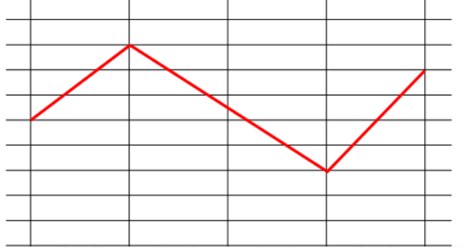
마음 그림표 Egogram 읽기
지배적
헌신적
현실적
개방적
의존적
C : 0~7
B : 8~13
A : 14~20
높은 점 : 1차 개성
낮은 점 : 2차 개성
관용적
방임적
즉흥적
폐쇄적
독단적

Slide 23



자아상태(P-A-C)모델
특정 순간에 우리 성격의 일부를 드러내는 방법과 관련된 행동, 사고, 감정
내가 지금 여기서 일어나고 있는 일에 어떻게 반응하는가?
: P-A-C 중 어느 자아를 사용하는가?
부모
아이
부모
성인
Parents
Parents
Adult
Child

Slide 24
자아상태(P-A-C)모델 : 유형별 특성
Parents
Adult
Child
보수적, 명령적,
보호적, 공감적
이성적, 논리적,
합리적, 계획적
본능적, 직관적,
순응적, 협조적

Slide 25
자아상태(P-A-C)모델 : 자아 기능 세부
통제하는
Critical Parents
CP
P
보살피는
Nurturing Parents
NP
A
A
성인, 이성
Adult
자유료운
Free Child
FC
C
순응하는
Adapted Child
AC

Slide 26
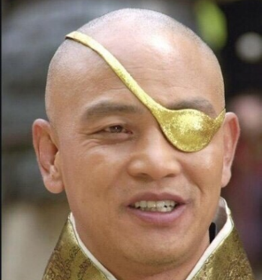


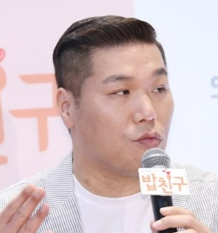

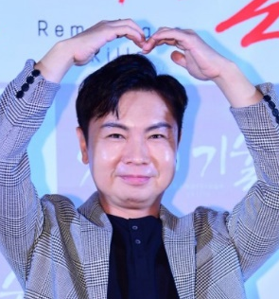
주로 어떻게 기능하는가? Case1. 전시회장에서
나도 저 정도는 그릴 수 있겠다.
대단한 사람이네, 존경스러워
790억이면 취득세가…
어머~~세상에~~우와~~
비플(Beeple)이라는 예명으로 알려진 디지털 아티스트
마이크 윙켈만(Mike Winkelmann)의 NFT 작품 ‘
매일: 첫 5000일' (EVERYDAY: THE FIRST 5000 DAYS)
그러게요~충분히 그럴만해요~

Slide 27
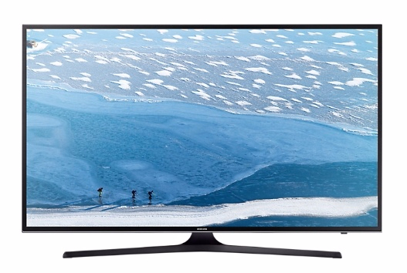
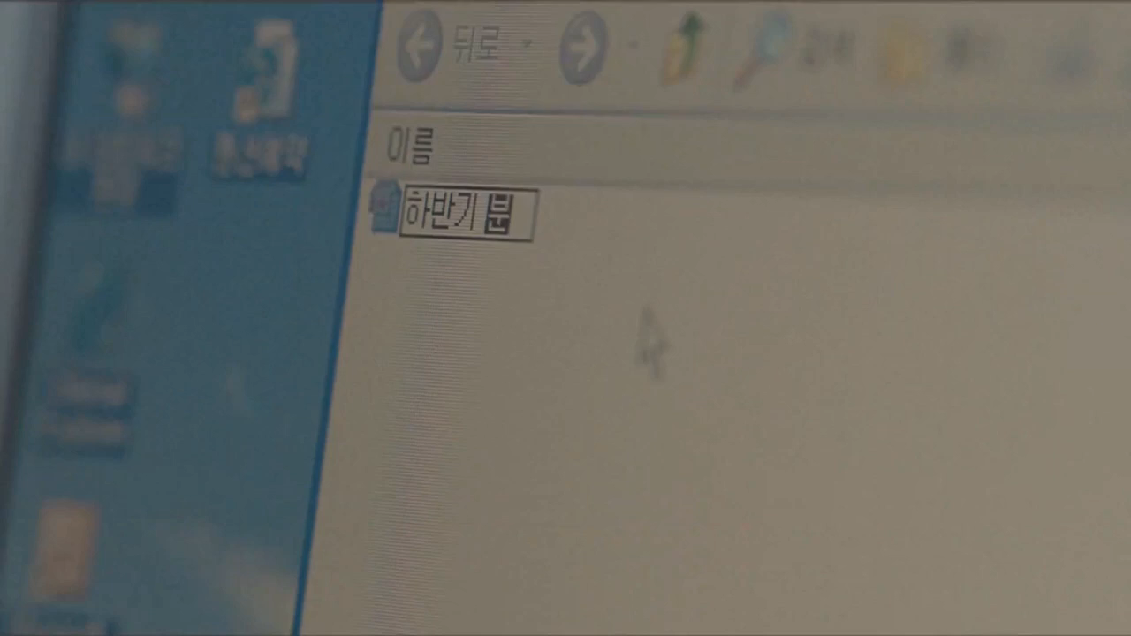
Case2. 맘에 안드는 과제 or 보고서를 피드백 할 때
뭐야, 이것 밖에 못하나?
내가 좀 도와줘야 겠네~
차트를 넣고 시각화 시키고
어머, 글씨폰트 이쁘다
내가 오더를 잘 못 내렸나?

Slide 28

Case3. 밤거리가 위험하다는 뉴스를 접할때
밤에 쏘다니니까 저 모양이지~
조심하라고 일러둬야겠다.
전년 대비 사고율이 높아졌다는건가?
어떡해!! 나 밤에 약속 있는데~
밤에는 되도록 안 다녀야 겠어

Slide 29





유형별 긍정적 / 부정적 측면
나만 믿고 따라와!
책임지고 답을 내겠어!
그 정도밖에 못하니?
그건 너무 당연한 거 아냐?
CP
통제자아
긍정적 측면 ( OK )
부정적 측면 ( Not -OK )
규칙, 질서 존중
책임감
권위적
일관적
자기관리 철저
전통적, 규범적
선악의 구별
강한 리더십
통제 / 비판 / 비난
명령조, 경고, 위협
훈계, 설교, 충고
해결방법제시
편견
강사의 코칭팁!
답정러가 아닌 결과를 열어놓고 대화하면
어떨까요?

Slide 30
유형별 긍정적 / 부정적 측면
잘했어. 힘내!
내가 도와줄께
그건 너무 한 거 아냐? 그치? 내가 다 도와줄께. 넌 가만있어
NP
양육자아
긍정적 측면 ( OK )
부정적 측면 ( Not -OK )
따뜻하고 온정적
양육적, 보호적
지지, 배려
염려, 걱정
이해 많고 수용적
지나친 관심 / 배려
과보호, 과잉 관여 / 간섭
상대방을 무력하게 취급
역성들기, 동조적 찬성
논리적 설득, 논쟁
강사의 코칭팁!
따스하게 이끄는 소통 리더십
좋아요. 때로는 참여자가
스스로 하도록 자율권을
주면 어때요?

Slide 31
유형별 긍정적 / 부정적 측면
효율적 방법이 그거다.
그렇게 하는게 제일 적절하겠어.
그건 제 일이 아닙니다.
우리 소관이 아냐.
그게 최선이야?
A
성인자아
긍정적 측면 ( OK )
부정적 측면 ( Not -OK )
사실, 자료에 입각한 지각
객관적, 현실적
합리적, 이성적, 논리적
문제해결적
정확
냉담, 무감각적
기계적, 타산적
분석, 진단
이해타산
강사의 코칭팁!
( 구체적으로 ) 이렇게 000해줘서
실수없이 잘하고 있어요. 역시! 00은 대단해요.
구성원들과 관계적 소통을
더 노력해보면 어떨까요?

Slide 32
유형별 긍정적 / 부정적 측면
난 이게 좋아.
와~ 좋다.멋지다.
아 지루해. 모르겠고 다른 거
합시다
FC
자유로운
긍정적 측면 ( OK )
부정적 측면 ( Not -OK )
자연스러움
자발적, 자유로움
직관적, 창조적
적극적, 호기심
리액션
재치
자기중심적
자유방임적
충동적, 향락적
깜빡
산만
강사의 코칭팁!
훌륭한 분위기메이커예요.
구성원의 이야기를 먼저 듣고
객관적인 피드백을
주도록 노력해보면 어때요?

Slide 33
유형별 긍정적 / 부정적 측면
알겠습니다.
제가 돕겠습니다.
나 때문인거 같은데
내가 참아야지. 그냥 따라가자
AC
순응하는
긍정적 측면 ( OK )
부정적 측면 ( Not -OK )
조심스러워함, 신중함
순응적
순종적, 타협적
순진함, 순수함
소극적, 폐쇄적, 회피적
의존적, 타율적
눈치봄, 반항적
감정의 억누름
강사의 코칭팁!
늘 양보해줘서 고마워요.
참지만 말고 좋고 싫은 감정을
슬기롭게 표현해보면 어때요?

Slide 34
마음 그림표 Egogram 읽기
순응하는
N모양
NP, AC가 높다
CP, FC가 낮다
이타적이고 배려를 잘하며
부드럽고 타인중심적이다
쓴 소리를 못 한다
공감능력이 뛰어나 상담을 잘해준다
정작 자신의 입장은 피력하기 어렵다
통제
따뜻
성인
자유
순응

Slide 35
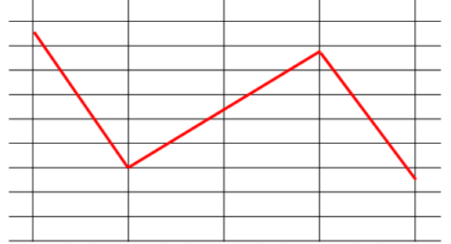
마음 그림표 Egogram 읽기
순응하는
역N모양
CP, FC가 높다
NP, AC가 낮다
자기주장이 뛰어나다
기분파, 야심가 타입
직언, 쓴소리를 잘 한다
통제력에 관심이 많다
활력과 불 같은 성정으로
정의에 불타오를 떄가 있다
리더십이 너무 강해
마찰이 야기될 수 있다
통제
따뜻
성인
자유
순응

Slide 36
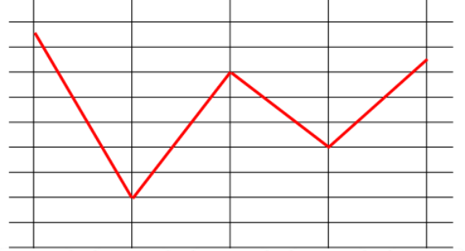
마음 그림표 Egogram 읽기
순응하는
W모양
CP, A, AC가 높다
NP, FC가 낮다
비평할 수 있지만 표출하지 못한다
염려가 많고 스트레스 많이 받는 편
사람보다 일 중심적
한 분야에 잘 몰두하는 전문가 타입
타인과 함꼐 하는 것보다 혼자가 편함
통제
따뜻
성인
자유
순응

Slide 37
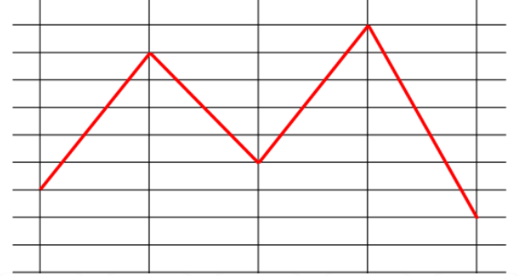
마음 그림표 Egogram 읽기
순응하는
M모양
NP, FC가 높다
CP, A, AC가 낮다
밝은 에너지와 공감력을 발휘해
사교성이 좋다
창의적이며 남들이 생각못하는
번뜩임이 있지만
계획과 추진력이 다소 부족하다
자신이 재미있고 확신을 가지면
고집을 굽히지 않는다
통제
따뜻
성인
자유
순응

Slide 38
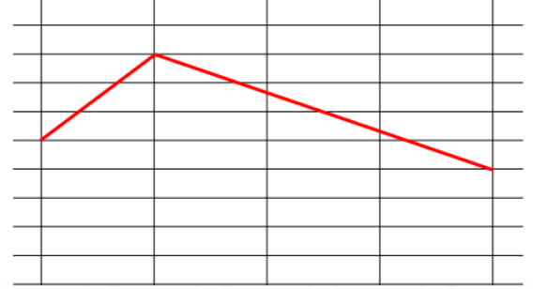
마음 그림표 Egogram 읽기
순응하는
언덕모양
NP가 높다
CP, A, FC, AC가 적당하다
남을 위한 생각과 행동을 많이 한다
적당한 긍정성, 적당한 순응성
적당한 이성과 판단력도 갖춤
어지간한 사람이면 모두 원만하게 지냄
온화함과 강인함이 공존
올라운더지만 도드라지는 개성 없는편
통제
따뜻
성인
자유
순응

Slide 39


효과적인 성장 방법
현재 자신의 모습을 파악하고 인정한다
순응하는
바람직한 상태를 그리고 보완해 나간다
저항을 예상하고 극복하지 위한 준비를 한다

Slide 40




효과적인 대화의 원칙 by Eric Berne
갈등을 야기하고 신뢰를 저해하는
교차교류
호감과 신뢰를 높이는
상보교류
순응하는

Slide 41


효과적인 대화의 원칙 by Eric Berne
원칙 1
제 정신으로 대화하라 (A-A)
원칙 2
상대의 어리광, 기분을 따스하게 이해해주자(NP-FC)
순응하는
원칙 3
상대의 주장을 수용해보는 수련을 해보자(CP-AC)
원칙 4
믿는 사람 배신 말자(CP-CP)
원칙 5
상대의 좋은 기분을 굳이 망치지 말자(FC-FC)
원칙 6
숨겨진 의도를 외면하지 말자(Hidden meaning)

Slide 42
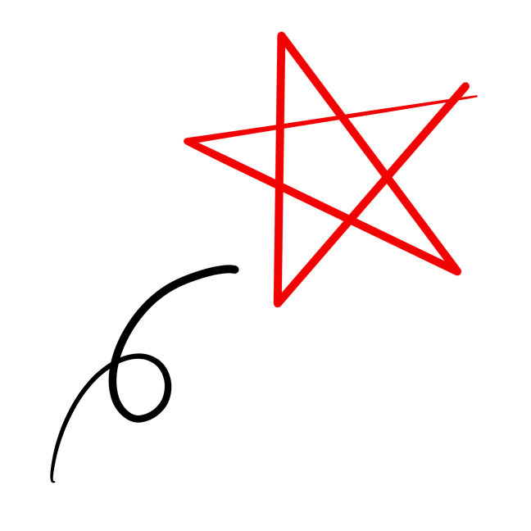
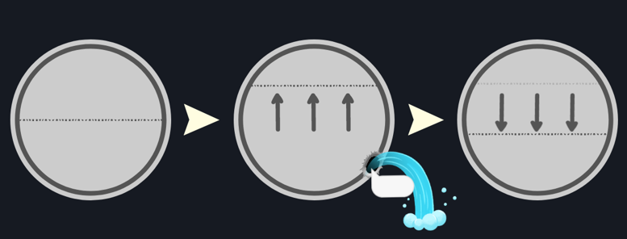
바람직한 다가가기
먼저 상대방에 대한 이야기를 하라
용건은 그 다음에 올바르게 제시한다
평소상태
감정의 홍수상태
회복상태
이성(생각)
이성(생각)
이성(생각)
감정
감정
감정
관심,존중,공감

Slide 43
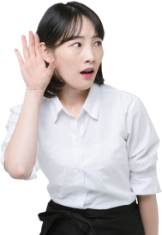
더 나은 관계를 만들고 싶다면 공감 상승 대화법
적극적이고 건설적인 대화
진실하고 열광적인 공감
소극적이고 건설적인 대화
절제된 공감
소극적이고 파괴적인 대화
긍정적인 사건 무시하기
적극적이고 파괴적인 대화
긍정적인 사건의 부정적 측면 지적하기

Slide 44
공감 상승 대화법1
“00님, 저 다음달에 결혼해요~^^”
적극적이고 건설적인 대화
“정말이에요? 정말 축하해요! 너무 부러워요~^^”
소극적이고 건설적인 대화
“네네! 축하드립니다.”
소극적이고 파괴적인 대화
“아 그렇구나!” , “주말에 뭐하고 지내셨어요?”
적극적이고 파괴적인 대화
“벌써 가시는 군요…일찍 결혼 준비하셨네요~
다들 결혼은 최~~~~~~대한 늦게 하라던데!!”

Slide 45
공감 상승 대화법2
전환반응
관심을 자신에게 돌리는 것
지지반응
관심을 상대에게 두는 것
“헤어 스타일을 바꿔볼까해”
“아 맞다. 저도 뿌염해야 하는데”
뿌염뿌염~
“곧 봄이니까 한 번
바꾸는 것도 좋죠?
어떻게 바꿔 보시려고요?”

Slide 46
공감 상승 대화법2
전환반응
관심을 자신에게 돌리는 것
지지반응
관심을 상대에게 두는 것
“요즘 참 힘드네”
“요즘 날도 춥고
저도 참…너무 힘드네요”
탕후루 먹고 싶네요
“요즘 힘들어 보시더라고요…
무슨 일 있으세요?”

Slide 47




공감 상승 대화법3
Q. ______ 보여주며 대화하면 신뢰가 생긴다.
손바닥 보여주며 대화하면 신뢰가 생긴다.
(문화에 따라 다를 수 있음)

Slide 48




공감 상승 대화법3
손바닥을 보여주며 대화 시 84% 긍정적인 반응
손등을 보여주며 대화 시 52% 긍정적인 반응

Slide 49
공감 상승 대화법3
매력있는 나를 만들어주는 몸짓 테크닉
1. 되도록 팔짱은 삼가하기
2. ‘안녕하세요~!’라는 인사말과 함께 눈썹 올렸다 내리며 인사하기
3. 가식웃음이 아닌 활짝 웃는 미소짓기
4. 몸을 앞으로 기울이며 경청하기

Slide 50
공감 상승 대화법4
무의식적인 부정적 커뮤니케이션 줄이기
“조언과 잔소리의 차이”

Slide 51
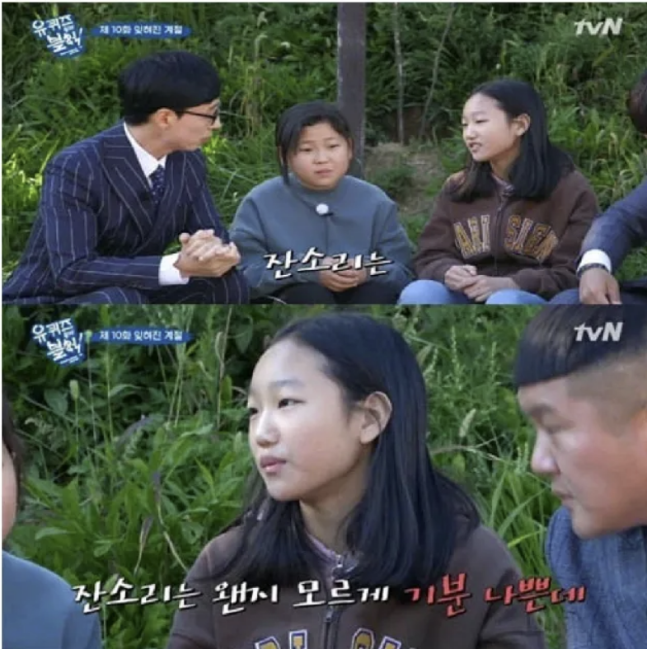
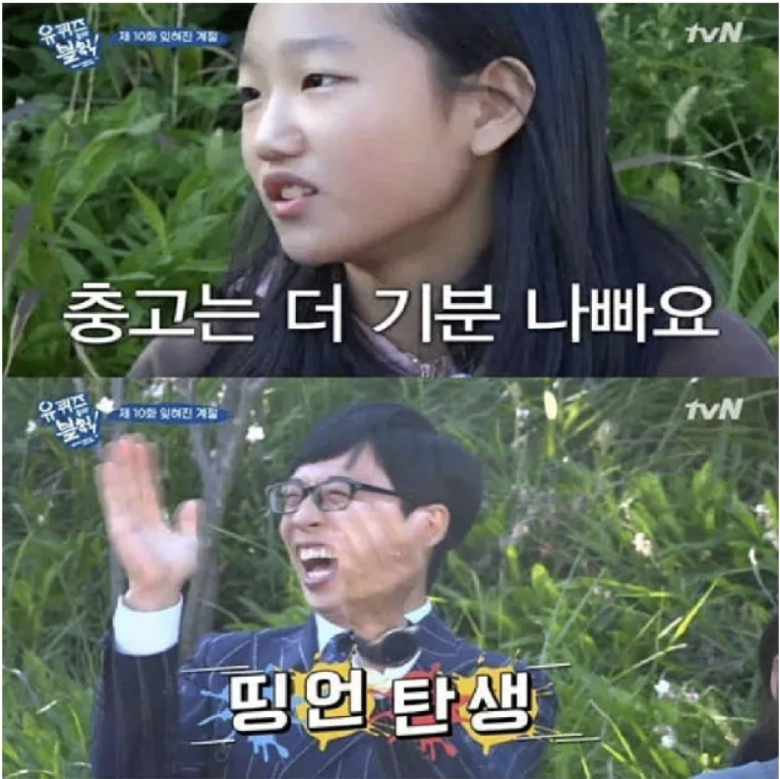
공감 상승 대화법4
무의식적인 부정적 커뮤니케이션 줄이기
“조언과 잔소리의 차이”

Slide 52
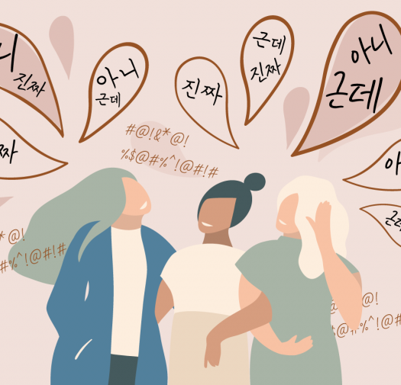
“한국인이면 아니 근데 솔직히 진짜를 쓰지 않고서는 문장을 시작할 수 없는 것 같다” “아니 근데, 진짜를 진짜 많이 써?” (kukinews.com)
현대 메신저 문장의 4대 시작 요소
‘아니’ ‘근데’ ‘진짜’ ‘솔직히’

Slide 53
공감 상승 대화법4
1. 아니, 근데~ 금지
아니, 근데~는 부정적 의미이므로 서로 의견을 조율하며 합의점을 찾는 ~하는게 어때?라고 바꾸어보기
2. 명령하지 말고 질문을 하라
‘지금보다 더 열심히해서 기한을 맞추세요’보다는 ‘우리가 이 과제를 잘 처리할 방법이 없을까요?’
3. 과거형을 미래형으로 바꿔라
‘이렇게 하면 안 돼!, 왜 이렇게 했어?’보다는 ‘이 문제를 어떻게 해결해 볼 수 있을까?’
4. 불가능을 가능으로 표현해라
‘자습실 이용시간은 2시간으로 제한됩니다!’보다는 ‘2시간 이용 가능합니다!’

Slide 54

질문을 통해 호감과 관심을 표현
“상대에게 질문을 하라.
감명 깊게 읽은 책은 무엇이며,
가고 싶은 여행지는 어디인지,
어떤 영화를 재미있게 봤고,
어떤 가수를 좋아하는지,
제일 하고 싶은 것은 무엇이며,
가장 하기 싫은 것은 무엇인지,
상대에 대한 호기심의 표출은,
내가 상대를 사랑하고 있다는 가장 큰 증거이다.”
[도서 “말센스” 중에서]

Slide 55
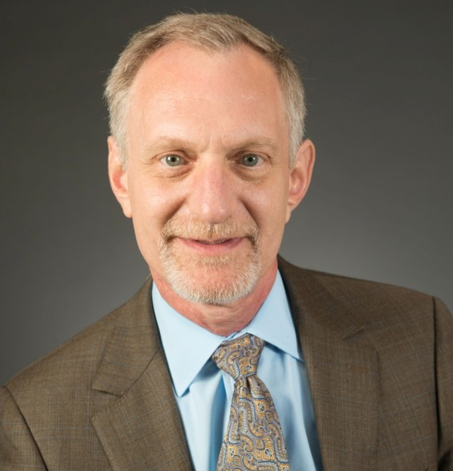
무엇이 좋은 삶을 만들까?
우리를 건강하고 행복하게 만드는 것은 무엇일까?
우리를 행복하게 하는 것은
바로 ‘부와 명예’
가 아니라 ‘좋은 관계’ 이다.
로버트 윌딩거(Robert J.Waldinger)

Slide 56
감 사 합 니 다

